Slide 1
AUSBILDUNG FEUERWEHR
ZUGDIENST UND
EINSATZÜBUNG
Gemeinsam üben, wirksam auswerten
Muster-Ausbildung der Plattform Feuerwehr Wissen · Stand Oktober 2026 · Anregung, keine Vorschrift
Zugdienst · Einsatzübung · Planung · Auswertung · Ausbildung · 1
feuerwehr-wissen-bb.de

Slide 2
AGENDA UND AUSBILDUNGSSCHWERPUNKTE
KAPITEL 1
KAPITEL 2
KAPITEL 3
KAPITEL 4
KAPITEL 5
KAPITEL 6
Warum gemeinsam üben.
Übung planen.
Lage und Aufgaben.
Durchführung.
Auswertung.
Praxis.
Nach dieser Ausbildung kannst du …
› | eine Übung mit Ziel, Rollen und Sicherheit planen,
› | eine Lage steigern, ohne die Gruppe zu überfordern,
› | eine Übung kurz und konstruktiv auswerten.
Zugdienst · Einsatzübung · Planung · Auswertung · Ausbildung · 2
feuerwehr-wissen-bb.de

Slide 3
KAPITEL 01
WARUM GEMEINSAM ÜBEN
Probe, Übung und typische Schwächen
Zugdienst · Einsatzübung · Planung · Auswertung · Ausbildung · 3
feuerwehr-wissen-bb.de

Slide 4
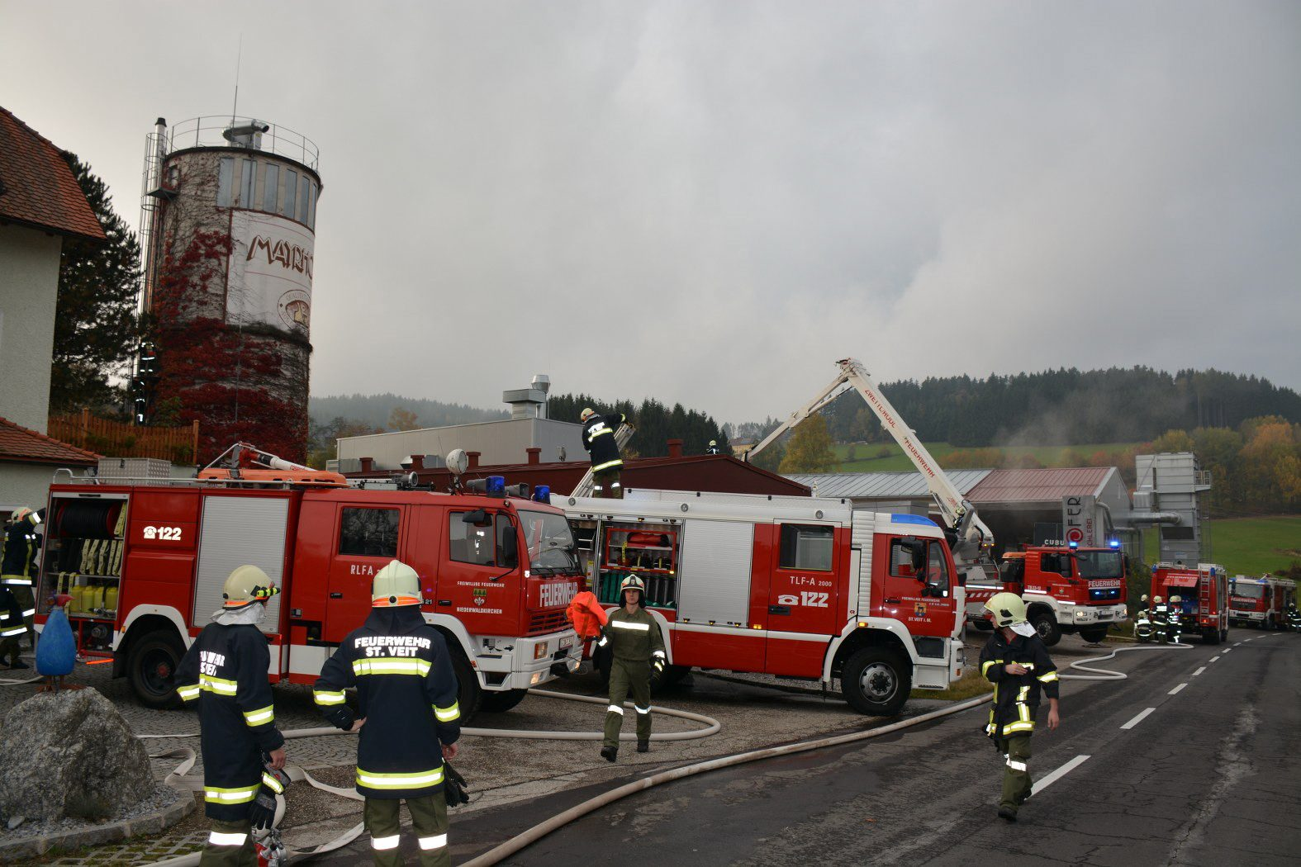
1.1 ÜBEN HEISST BESSER WERDEN
Wer jeden Abend ein neues Thema nur probiert, übt nicht.
› | Wiederholen: derselbe Ablauf mehrmals, jedes Mal etwas besser.
› | Messen: Zeit oder Ergebnis, verglichen mit dem eigenen letzten Mal.
› | Zusammenführen: im Zugdienst arbeiten alle Gruppen zum ersten Mal richtig zusammen.
Foto: Pressestelle BFK Urfahr-Umgebung, CC BY 2.0
Zugdienst · Einsatzübung · Planung · Auswertung · Ausbildung · 4
feuerwehr-wissen-bb.de
Notes:
Kernaussage der Lernunterlage zur Ausbildungsgestaltung: Eine Übung braucht Wiederholung und ein sichtbares Ergebnis. Der Zugdienst ist der Termin, an dem Gruppen, Führung und Wasserversorgung gemeinsam gefordert werden.

Slide 5
1.2 PROBE ODER ÜBUNG?
PROBE
ÜBUNG
› | kommt von „probieren“
› | man weiß nicht, ob es klappt
› | es gibt nur einen Versuch
› | jedes Mal ein anderes Thema
› | kommt von „üben“
› | das Verfahren funktioniert
› | Wiederholen macht sicherer und schneller
› | mehrere Termine zum selben Thema
Ein Ausbildungsplan muss Zeit lassen, aus Fehlern zu lernen und es beim nächsten Mal besser zu machen.
Zugdienst · Einsatzübung · Planung · Auswertung · Ausbildung · 5
feuerwehr-wissen-bb.de

Slide 6
1.3 TYPISCHE SCHWÄCHEN VON EINSATZÜBUNGEN
HÖRSAALSTIL
BESCHAULICHES WERKELN
ENDE ZU FRÜH
Vorschriften vorlesen, Geschichten aus dem Einsatz. Das bleibt kaum hängen.
Das Wasser läuft, dann wird abgebaut. Im Einsatz beginnt dort die eigentliche Arbeit.
Gerät aufbauen, abbauen, einpacken. Ohne Ziel und ohne Druck.
SICHERE LAGE
IMMER DASSELBE
KEIN ERGEBNIS
Die Übungsleitung wählt, was sie beherrscht. Die Trupps scheitern nie und lernen wenig.
Seit Jahren derselbe Löschangriff am selben Ort. Das ist langweilig.
Niemand weiß am Ende, was besser war als beim letzten Mal.
Zugdienst · Einsatzübung · Planung · Auswertung · Ausbildung · 6
feuerwehr-wissen-bb.de

Slide 7
1.4 WAS DER ZUGDIENST LEISTET
MEHRERE GRUPPEN
FÜHRUNGSEBENEN
SCHNITTSTELLEN
NACHBARWEHREN
Kleine Wehren üben mit dem Nachbarort. So ist der Ernstfall nicht das erste Treffen.
Mehrere Einheiten arbeiten unter einer Führung. Aufgaben müssen aufgeteilt werden.
Zugführer, Gruppenführer, Truppführer: jede Ebene übt ihre eigene Aufgabe.
Wasserversorgung, Funk, Ablösung und Nachführen von Kräften klappen nur gemeinsam.
Bei kleinen Wehren heißt „Zug“: so viele Kräfte zusammenbringen, wie im Ernstfall gemeinsam ausrücken.
Zugdienst · Einsatzübung · Planung · Auswertung · Ausbildung · 7
feuerwehr-wissen-bb.de

Slide 8
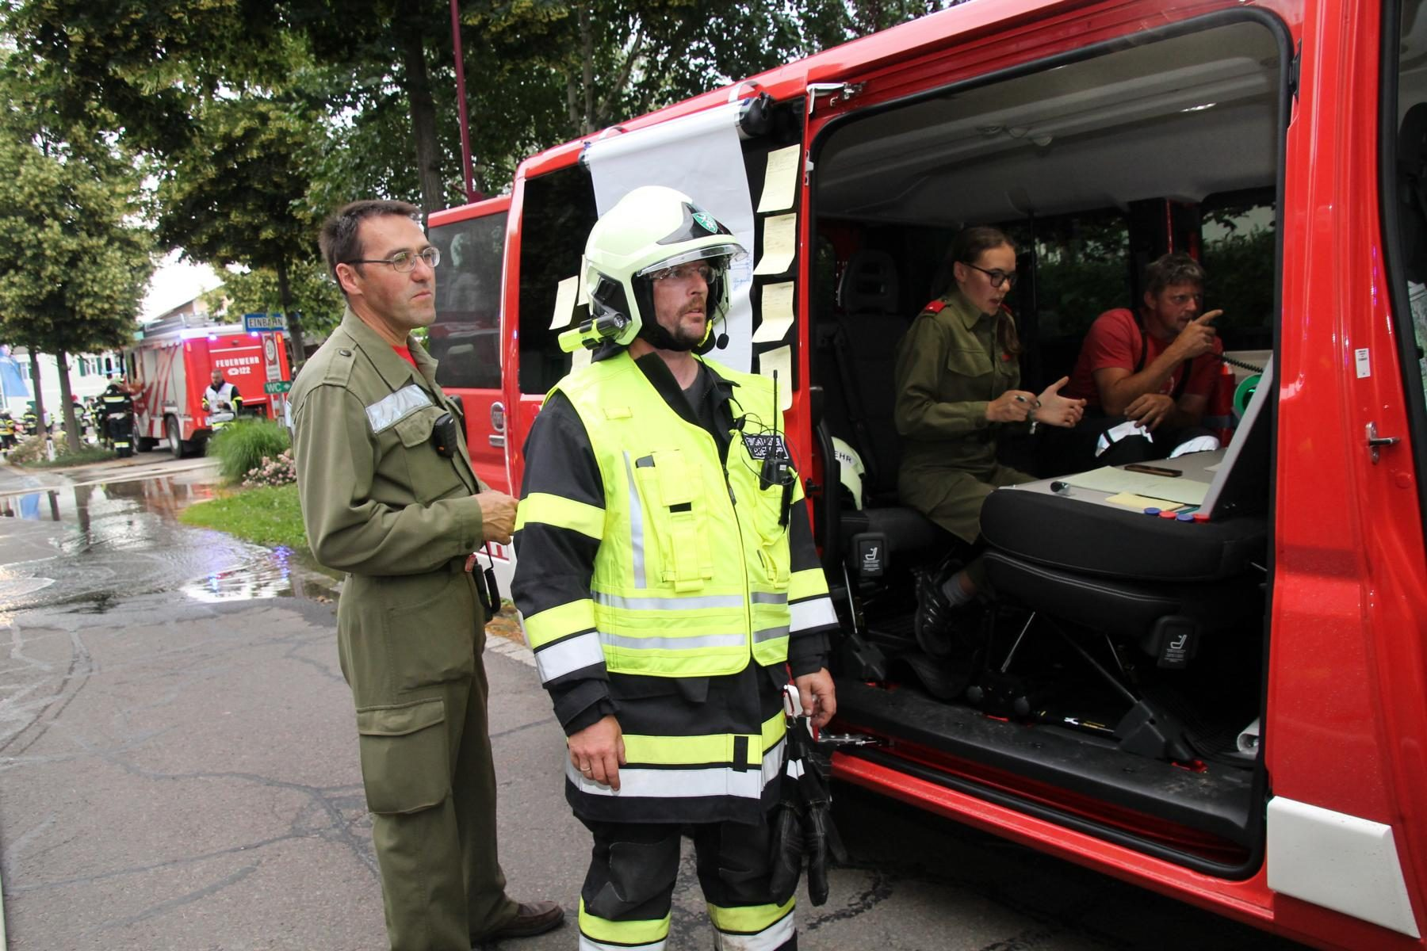
1.5 SO SIEHT EINE ÜBUNG AUS
Foto: BFV Radkersburg, CC BY-SA 2.0
Foto: Pressestelle BFK Urfahr-Umgebung, CC BY 2.0
Führung am Einsatzfahrzeug
Übungsstelle mit mehreren Fahrzeugen
Mehrere Fahrzeuge, klare Führung, eine Übungsleitung, die beobachtet.
Zugdienst · Einsatzübung · Planung · Auswertung · Ausbildung · 8
feuerwehr-wissen-bb.de

Slide 9
1.6 ÜBUNGSARTEN
PLANBESPRECHUNG
Lage an Karte oder Tisch durchsprechen. Wenig Aufwand, gut für Führungskräfte.
ALARMÜBUNG
Ausrücken und Antreten üben, ohne Aufbau. Kurz und oft möglich.
STATIONSÜBUNG
Gruppen wechseln zwischen Stationen. Viele Themen, wenige Ausbilder.
VOLLÜBUNG
Lage mit Einsatzablauf vom Alarm bis zum Abbau. Ein ganzer Samstag.
ÜBUNG IM ORT
Sichtbare Übung als Ziel am Ende eines Themenblocks. Anerkennung für die Mannschaft.
Zugdienst · Einsatzübung · Planung · Auswertung · Ausbildung · 9
feuerwehr-wissen-bb.de

Slide 10
KAPITEL 02
ÜBUNG PLANEN
Ziele, Rollen, Absprachen, Sicherheit
Zugdienst · Einsatzübung · Planung · Auswertung · Ausbildung · 10
feuerwehr-wissen-bb.de

Slide 11
2.1 VON DER IDEE ZUR ÜBUNG
5
4
AUSWERTUNG
3
DURCHFÜHRUNG
Nachbesprechung und drei Verbesserungen.
2
ABSPRACHEN
Einweisung, Alarm, Einsatz, Beobachtung.
1
LAGE
Eigentümer, Leitstelle, Nachbarn, Verkehr.
ZIEL
Ort, Szenario und Steigerung festlegen.
Was soll nach der Übung besser sein? Ein bis drei Ziele.
Zugdienst · Einsatzübung · Planung · Auswertung · Ausbildung · 11
feuerwehr-wissen-bb.de

Slide 12
2.2 DAS ZIEL FESTLEGEN
KONKRET
MESSBAR
FÜR DIE ZIELGRUPPE
Nicht „Löschangriff üben“, sondern „Wasser am Strahlrohr in unter vier Minuten“.
Zeit, Anzahl oder Ergebnis, das sofort ablesbar und wiederholbar ist.
Truppleute, Truppführer und Zugführer brauchen unterschiedliche Aufgaben.
Eine persönliche Messlatte: Vergleich mit dem eigenen letzten Mal, nicht mit anderen Gruppen.
Zugdienst · Einsatzübung · Planung · Auswertung · Ausbildung · 12
feuerwehr-wissen-bb.de

Slide 13
2.3 LERNZIELE FORMULIEREN
Beispiele für gute Lernziele
Wasserförderung: Das Wasser ist in der geplanten Zeit an der Einsatzstelle.
1
Funk: Alle Meldungen laufen in Funkbetriebssprache und werden quittiert.
2
Führen: Der Gruppenführer gibt Aufträge vollständig und lässt sie wiederholen.
3
Sicherheit: Jeder Trupp trägt vollständige PSA und meldet den Rückweg.
4
Zugdienst · Einsatzübung · Planung · Auswertung · Ausbildung · 13
feuerwehr-wissen-bb.de

Slide 14
2.4 ROLLEN BEI DER ÜBUNG
ROLLE | AUFGABE
Übungsleitung | Plant, weist ein, spielt Lage ein, entscheidet über den Abbruch
Beobachter | Schaut auf eine Funktion oder einen Trupp, ohne einzugreifen
Sicherheitsposten | Achtet nur auf Sicherheit, darf jederzeit stoppen
Darsteller | Verletzte, Anwohner, Presse: machen die Lage lebendig
Zeitnehmer | Notiert Zeiten für die Messlatte
Fotograf und Protokoll | Bilder für die Nachbesprechung, Notizen zur Dokumentation
Zugdienst · Einsatzübung · Planung · Auswertung · Ausbildung · 14
feuerwehr-wissen-bb.de

Slide 15
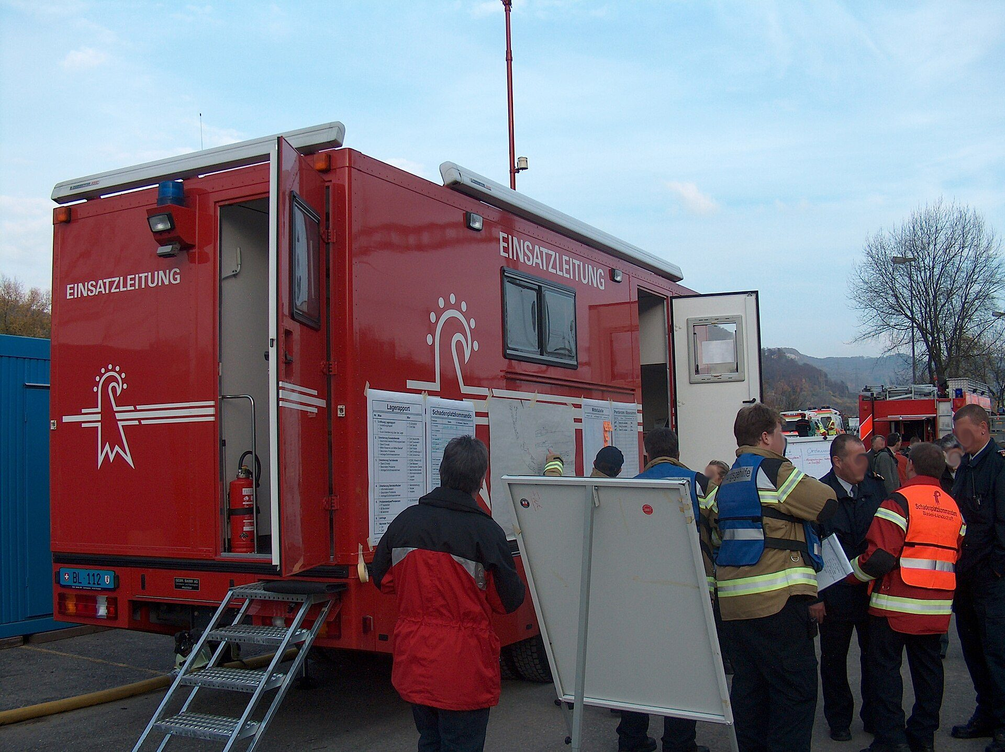
2.5 DIE ÜBUNGSLEITUNG
› | Plant allein, führt aber die Übung nicht als Einsatzleiter.
› | Kennt die Lage besser als alle Teilnehmer und hat Plan B.
› | Hält sich zurück, solange die Sicherheit gewahrt ist.
› | Ist nicht Teil der Einheit und darf deshalb jederzeit unterbrechen.
Foto: Umschattiger, CC BY-SA 3.0
Zugdienst · Einsatzübung · Planung · Auswertung · Ausbildung · 15
feuerwehr-wissen-bb.de

Slide 16
2.6 ABSPRACHEN UND VORBEREITUNG
Eigentümer des Übungsobjekts einverstanden
Verkehrsraum gesichert, falls genutzt
Behörden und Nachbarn bei Bedarf informiert
Wetter und Plan B geklärt
Leitstelle über die Übung unterrichtet
Verpflegung und Toiletten geplant
Übung beim Träger angemeldet
Unterlagen und Beobachtungsbögen gedruckt
Die Übung muss als Übung erkennbar sein: Schilder, Westen, klare Absprache.
Zugdienst · Einsatzübung · Planung · Auswertung · Ausbildung · 16
feuerwehr-wissen-bb.de

Slide 17
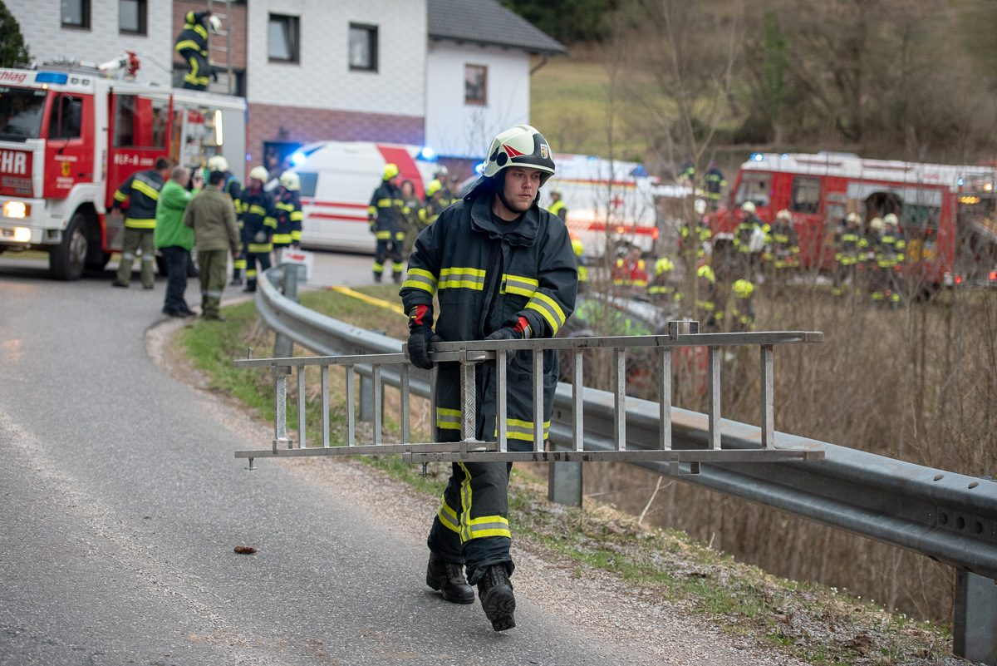
2.7 SICHERHEIT HAT VORRANG
IMMER
Das Übungsziel ist nie wichtiger als die Gesundheit. Jeder darf „Stopp“ rufen.
› | Echtbrand: keine Brandversuche ohne Brandübungsanlage und Ausbildung.
› | Atemschutz: nur mit gültiger Eignung und Überwachung.
› | Verkehr: Übung nur abgesichert, keine Blaulichtfahrt.
› | Höhe und Hydraulik: nur mit Ausbildung und Sicherung.
Foto: Pressestelle BFK Urfahr-Umgebung, CC BY 2.0
Zugdienst · Einsatzübung · Planung · Auswertung · Ausbildung · 17
feuerwehr-wissen-bb.de

Slide 18
2.8 STOPPWORT UND ABBRUCH
STOPPWORT
ABBRUCHGRÜNDE
ECHTER EINSATZ
DANACH
Vorher festlegen, zum Beispiel „Übung Stopp“. Alle wiederholen es per Funk.
Verletzung, Gefahr für Unbeteiligte, echter Einsatz, Wetterumschwung, defektes Gerät.
Ursache klären, entscheiden, ob die Übung fortgesetzt oder auf einen anderen Termin verschoben wird.
Übung sofort beenden, Fahrzeuge einsatzbereit machen, Leitstelle informieren.
Zugdienst · Einsatzübung · Planung · Auswertung · Ausbildung · 18
feuerwehr-wissen-bb.de

Slide 19
KAPITEL 03
LAGE UND AUFGABEN
Steigern, einspielen, Aufgaben verteilen
Zugdienst · Einsatzübung · Planung · Auswertung · Ausbildung · 19
feuerwehr-wissen-bb.de

Slide 20
3.1 LAGE IN DREI STUFEN STEIGERN
3
2
ERWEITERT
1
STANDARD
Zweite Lage, Zugführung, Funkdisziplin und Nachführen von Kräften.
BASIS
Zusätzlich Menschenrettung und Absicherung. Mehr Abstimmung nötig.
Löschangriff mit Wasserversorgung. Alle Gruppen kennen den Ablauf.
Zugdienst · Einsatzübung · Planung · Auswertung · Ausbildung · 20
feuerwehr-wissen-bb.de

Slide 21
3.2 LAGEBAUSTEINE ZUM KOMBINIEREN
BAUSTEIN | BEISPIEL | PRÜFT
Brand | Zimmerbrand mit Verrauchung (Nebel) | Löschangriff, Erkundung
Menschenrettung | Vermisste Person im Obergeschoss | Trupps, Leiter, Atemschutz
Wasserversorgung | Hydrant weit entfernt, Gewässer in der Nähe | Schlauchstrecke, Pumpe
Technische Hilfe | Pkw in Böschung, Person eingeklemmt | Absicherung, Rettung
Umwelt | Auslaufende Flüssigkeit, Ölspur | Ölsperre, Meldung
Betreuung | Betroffene Anwohner | Kommunikation
Zugdienst · Einsatzübung · Planung · Auswertung · Ausbildung · 21
feuerwehr-wissen-bb.de

Slide 22
3.3 EINSPIELUNGEN: DIE LAGE ÄNDERT SICH
WIND DREHT
WASSER FÄLLT AUS
NEUE MELDUNG
Rauch zieht zu Nachbarn. Neue Absicherung nötig.
Hydrant leer oder Pumpe ausgefallen. Alternative suchen.
Eine weitere Person wird vermisst. Auftrag neu verteilen.
FAHRZEUG FÄLLT AUS
PRESSE UND ANGEHÖRIGE
ZWEITER NOTRUF
Gerät steht nicht zur Verfügung. Improvisieren.
Parallele Lage in der Nähe. Kräfte aufteilen.
Passanten fragen nach. Wer spricht mit ihnen?
Zugdienst · Einsatzübung · Planung · Auswertung · Ausbildung · 22
feuerwehr-wissen-bb.de

Slide 23
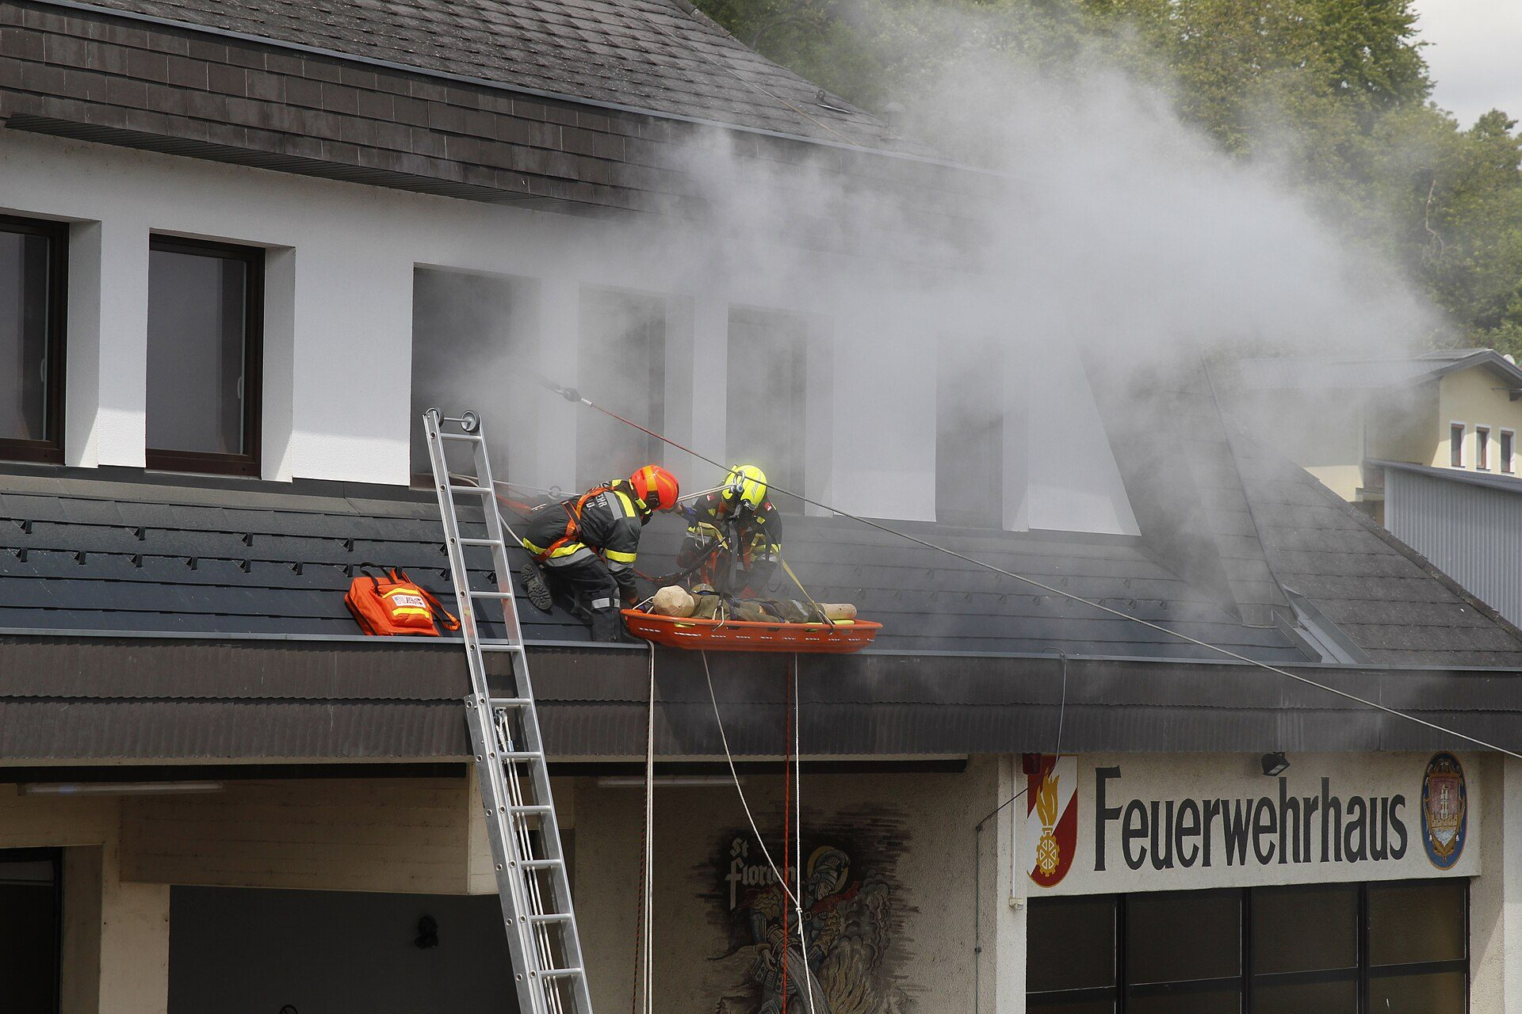
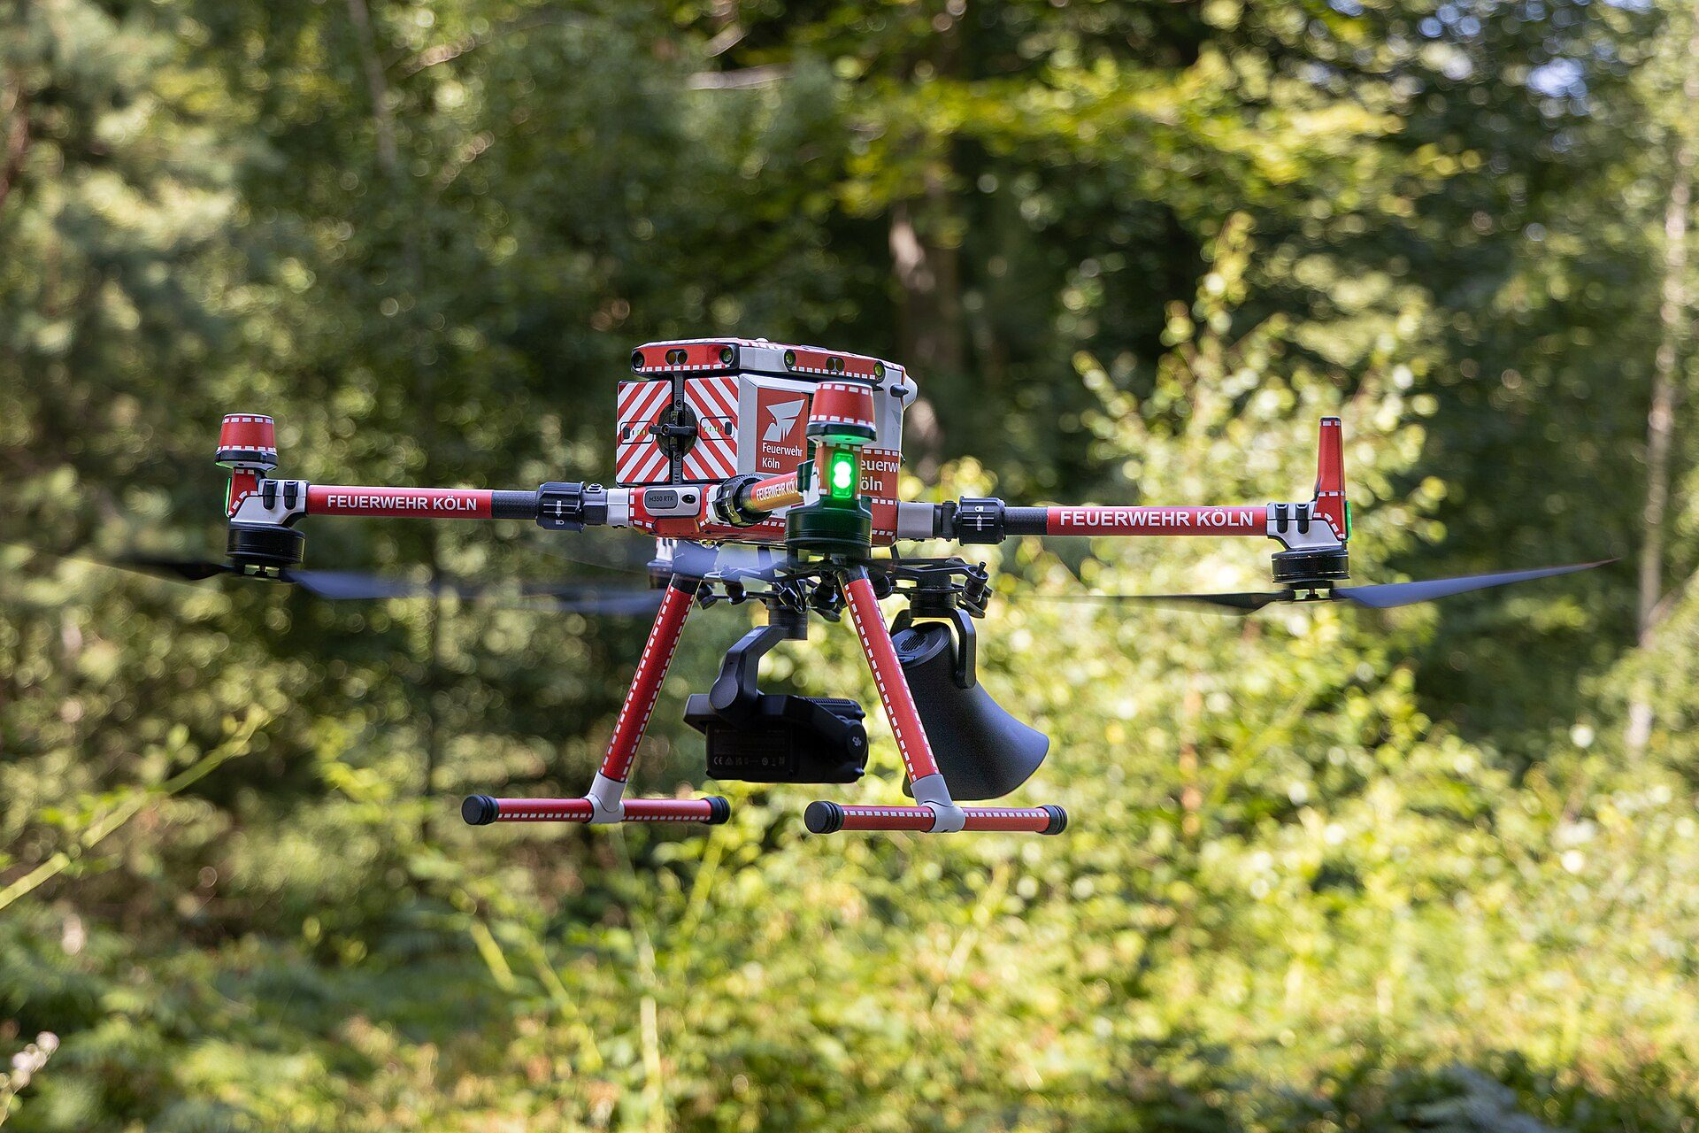
3.4 ÜBUNGEN IN DER PRAXIS
Foto: Bexl, CC BY-SA 4.0
Foto: Superbass, CC BY-SA 4.0
Menschenrettung über das Dach
Waldbrandübung
Je realistischer die Aufgabe, desto stärker der Lerneffekt.
Zugdienst · Einsatzübung · Planung · Auswertung · Ausbildung · 23
feuerwehr-wissen-bb.de

Slide 24
3.5 VIER BEISPIELLAGEN
1
Zimmerbrand
Vermisste Person im Obergeschoss, zwei Trupps, Leiter, Wasserversorgung.
2
Verkehrsunfall
Fahrzeug in Böschung, Person eingeklemmt, Absicherung, Brandschutz.
3
Lange Wasserstrecke
Zwei Pumpen, Strecke über 300 Meter, Funk, Ablösung.
4
Vegetationsbrand
Ortsrand, Wind, Wasserentnahme aus Gewässer, Pendelverkehr.
Zugdienst · Einsatzübung · Planung · Auswertung · Ausbildung · 24
feuerwehr-wissen-bb.de

Slide 25
3.6 AUFGABEN JE FUNKTION
FUNKTION | AUFGABE IN DER ÜBUNG
Zugführer | Lage beurteilen, Abschnitte bilden, Gruppen führen
Gruppenführer | Erkunden, Aufträge geben, Meldungen abgeben
Maschinist | Pumpe bedienen, Wasserversorgung sichern, Funk halten
Angriffstrupp | Vorgehen, Menschen retten, Rückweg melden
Wasser- und Schlauchtrupp | Wasser entnehmen, Schlauchleitungen verlegen
Melder | Meldungen weitergeben, Skizze führen
Zugdienst · Einsatzübung · Planung · Auswertung · Ausbildung · 25
feuerwehr-wissen-bb.de

Slide 26
3.7 GUTE UND SCHWACHE EINSPIELUNGEN
GUT
SCHWACH
› | einzeln, kurz, klar
› | passen zur Lage
› | verlangen eine Entscheidung
› | lassen sich vorher abstimmen
› | gleichzeitig mehrere Probleme
› | zufällig oder unrealistisch
› | lösen sich von selbst
› | gefährden die Sicherheit
Besser eine Einspielung, die wirkt, als fünf, die niemand beachtet.
Zugdienst · Einsatzübung · Planung · Auswertung · Ausbildung · 26
feuerwehr-wissen-bb.de

Slide 27
3.8 FALLBEISPIEL: DIE ÜBUNG ENDET BEIM „WASSER MARSCH“
LAGE
PROBLEM
BESSER
Ein Löschangriff am Feuerwehrhaus. Wasser läuft, nach zehn Minuten wird abgebaut.
Es gab keine Menschenrettung, keine Einspielung und keine Auswertung. Die Trupps haben nichts gelernt.
Nach „Wasser marsch“ eine zweite Aufgabe einspielen, zum Beispiel Wasserausfall oder neue Meldung.
Zugdienst · Einsatzübung · Planung · Auswertung · Ausbildung · 27
feuerwehr-wissen-bb.de

Slide 28
KAPITEL 04
DURCHFÜHRUNG
Einweisung, Anfahrt, Beobachtung
Zugdienst · Einsatzübung · Planung · Auswertung · Ausbildung · 28
feuerwehr-wissen-bb.de

Slide 29
4.1 ABLAUF EINER VOLLÜBUNG
1
Einweisung: Sicherheit, Stoppwort, Rollen, Ziele.
2
Alarmierung: wie im Einsatz, mit Übungskennung.
3
Anfahrt: ohne Sonderrechte, mit Einsatzablauf.
4
Erkundung und Einsatz: Aufträge, Meldungen, Einspielungen.
5
Übungsende: Abbruch durch die Übungsleitung.
6
Abbau: Material zählen, Gerät pflegen.
7
Nachbesprechung: im Feuerwehrhaus, kurz und konstruktiv.
Zugdienst · Einsatzübung · Planung · Auswertung · Ausbildung · 29
feuerwehr-wissen-bb.de

Slide 30
4.2 DIE EINWEISUNG
SICHERHEIT ZUERST
ZIEL NENNEN
ROLLEN KLÄREN
Stoppwort, Gefahrenbereiche, Verbote und Notfallplan vorlesen.
Was soll geübt werden? Die Lösung wird nicht verraten.
Wer führt, wer beobachtet, wer darf eingreifen?
Nach der Einweisung kennt jeder die Regeln, aber nicht den Verlauf.
Zugdienst · Einsatzübung · Planung · Auswertung · Ausbildung · 30
feuerwehr-wissen-bb.de

Slide 31
4.3 ANFAHRT OHNE SONDERRECHTE
WICHTIG
Sonderrechte und Wegerecht gelten nur im echten Einsatz, nicht in der Übung.
› | Kein Blaulicht, kein Martinshorn.
› | Straßenverkehrsordnung gilt voll.
› | Anfahrt ruhig, aber als Teil der Übung bewerten.
› | Zum Ziel anfahren, nicht hetzen.
Zugdienst · Einsatzübung · Planung · Auswertung · Ausbildung · 31
feuerwehr-wissen-bb.de

Slide 32
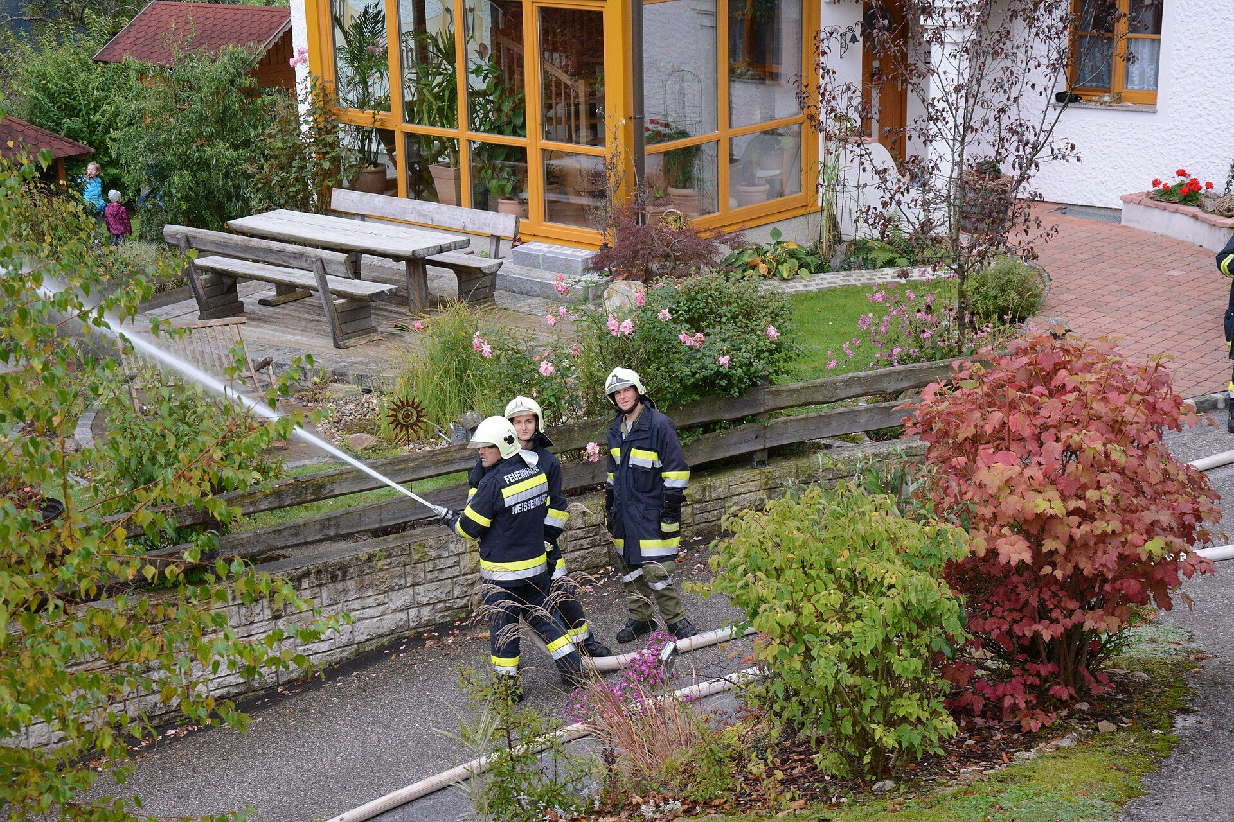
4.4 BEOBACHTEN, OHNE EINZUGREIFEN
› | Beobachter stehen am Rand, nicht im Weg.
› | Sie notieren, statt zu korrigieren.
› | Sie nennen Fakten: was, wann, wie lange.
› | Sie greifen nur ein, wenn die Sicherheit es verlangt.
Foto: Ing. Günter Tuder, A-3213 Frankenfels, CC BY-SA 4.0
Zugdienst · Einsatzübung · Planung · Auswertung · Ausbildung · 32
feuerwehr-wissen-bb.de

Slide 33
4.5 FUNK UND MELDUNGEN
ÜBUNGSKENNUNG
LAGEMELDUNG
QUITTIEREN
Jede Meldung beginnt mit „Übung“, damit sie nicht für einen echten Einsatz gehalten wird.
Vollständig und knapp: Lage, Maßnahmen, Bedarf. Der Zugführer wiederholt sie.
Jeder Auftrag wird wiederholt. So gehen keine Aufträge verloren.
Die Funkdisziplin ist ein guter Beobachtungspunkt für den Nachbericht.
Zugdienst · Einsatzübung · Planung · Auswertung · Ausbildung · 33
feuerwehr-wissen-bb.de

Slide 34
4.6 BEOBACHTUNGSPUNKTE
Truppweises Vorgehen
Rückweg und Überwachung
Vollständige PSA
Wasserversorgung gesichert
Funkbetriebssprache
Gerät sachgerecht benutzt
Aufträge wiederholt
Zusammenarbeit der Gruppen
Lagemeldung abgegeben
Zeit bis Wasser am Strahlrohr
Pro Beobachter höchstens drei Punkte: Sonst sieht niemand mehr etwas.
Zugdienst · Einsatzübung · Planung · Auswertung · Ausbildung · 34
feuerwehr-wissen-bb.de

Slide 35
4.7 WANN GREIFT DIE ÜBUNGSLEITUNG EIN?
SOFORT
LAUFEN LASSEN
NUR AUF ANFRAGE
Bei jeder Gefahr für Menschen. Dann „Übung Stopp“.
Bei taktischen Fehlern. Daraus lernen die Trupps am meisten.
Hilfe oder Hinweise geben nur, wenn die Gruppe fragt oder nicht weiterkommt.
Fehler sind Lernanlass, solange niemand gefährdet wird.
Zugdienst · Einsatzübung · Planung · Auswertung · Ausbildung · 35
feuerwehr-wissen-bb.de

Slide 36
4.8 ÜBUNGSENDE UND ABBAU
ENDE
ZÄHLEN
PFLEGEN
SAMMELN
Die Übungsleitung beendet die Übung und meldet es per Funk.
Alle Personen und alle Geräte zählen. Nichts bleibt liegen.
Schläuche reinigen, Fahrzeuge auffüllen, Geräte prüfen.
Alle Teilnehmer treffen sich zur Nachbesprechung im Feuerwehrhaus.
Zugdienst · Einsatzübung · Planung · Auswertung · Ausbildung · 36
feuerwehr-wissen-bb.de

Slide 37
KAPITEL 05
AUSWERTUNG
Kurz, konstruktiv, mit Ergebnis
Zugdienst · Einsatzübung · Planung · Auswertung · Ausbildung · 37
feuerwehr-wissen-bb.de

Slide 38
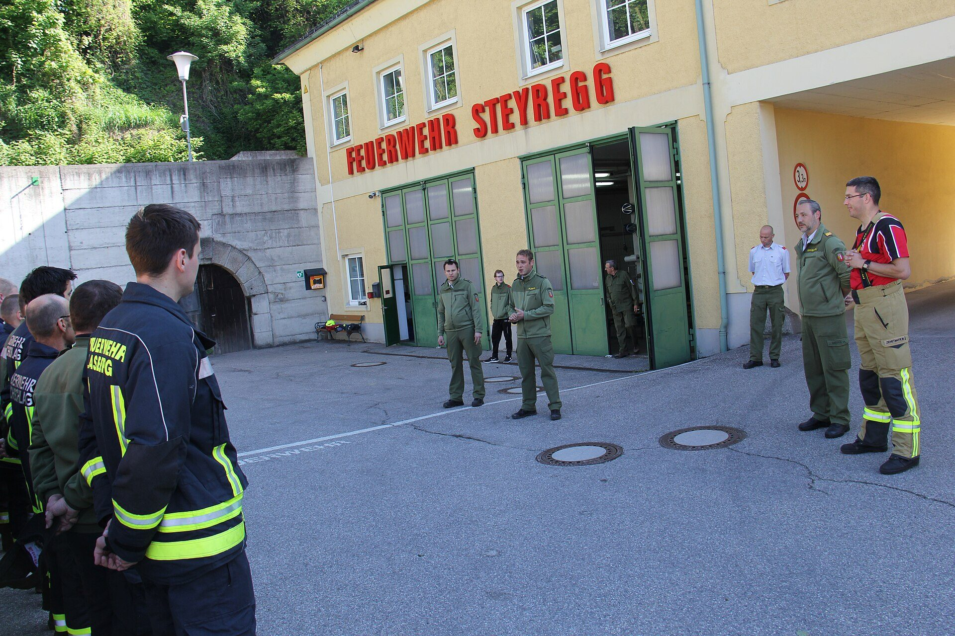
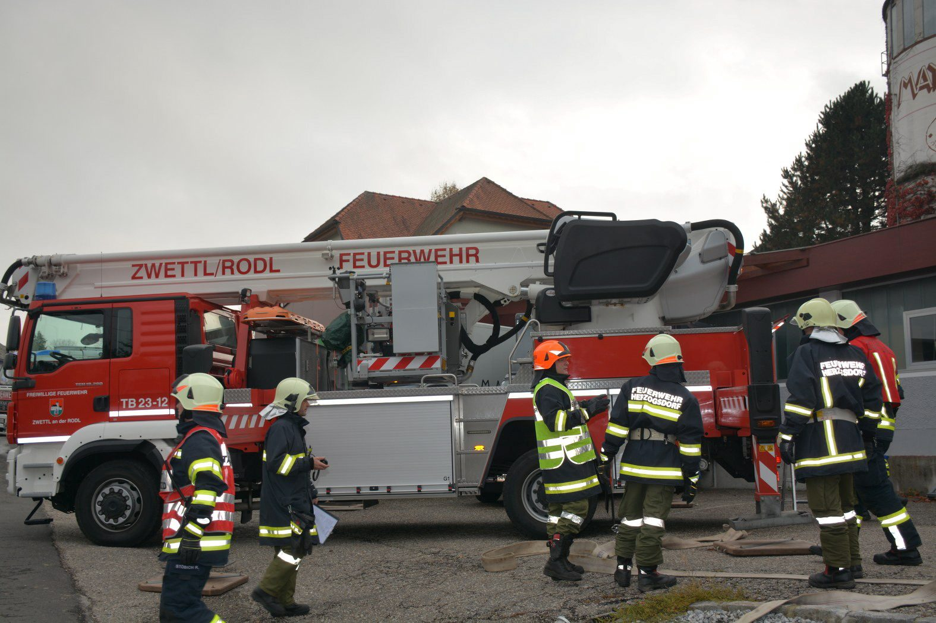
5.1 NACHBESPRECHUNG IM FEUERWEHRHAUS
Foto: Pressestelle BFK Urfahr-Umgebung, CC BY 2.0
Foto: Pressestelle BFK Urfahr-Umgebung, CC BY 2.0
Einweisung und Besprechung vor dem Haus
Beobachter mit Unterlagen
Nicht am Übungsobjekt auswerten: Im Haus ist es ruhiger und alle sitzen.
Zugdienst · Einsatzübung · Planung · Auswertung · Ausbildung · 38
feuerwehr-wissen-bb.de

Slide 39
5.2 DREI FRAGEN FÜR DIE AUSWERTUNG
WAS LIEF GUT?
WAS WAR SCHWIERIG?
WAS MACHEN WIR ANDERS?
Zuerst das Positive. Das motiviert und zeigt, was beibehalten wird.
Ehrliche Antworten der Beteiligten, bevor Beobachter sprechen.
Konkrete Vorschläge für das nächste Mal, jeder darf einen nennen.
Zugdienst · Einsatzübung · Planung · Auswertung · Ausbildung · 39
feuerwehr-wissen-bb.de

Slide 40
5.3 SO LÄUFT DIE NACHBESPRECHUNG
1. BETEILIGTE ZUERST
Gruppenführer und Trupps schildern ihren Eindruck.
2. BEOBACHTER
Fakten aus den Beobachtungsbögen, ohne Wertung.
3. ÜBUNGSLEITUNG
Ergänzt, was sie gesehen hat, und fasst zusammen.
4. DREI VERBESSERUNGEN
Die Gruppe einigt sich auf höchstens drei Punkte.
Zugdienst · Einsatzübung · Planung · Auswertung · Ausbildung · 40
feuerwehr-wissen-bb.de

Slide 41
5.4 VON DER BEOBACHTUNG ZUR MASSNAHME
BEOBACHTUNG | FRAGE | MASSNAHME
Wasser kam erst nach acht Minuten | Wo ging Zeit verloren? | Schlauchstrecke nächste Woche wiederholen
Funk kaum quittiert | Warum wurde nicht wiederholt? | Funkübung im Dienstabend
Atemschutztrupp ohne Rückweg | Wer war verantwortlich? | Sicherheit in der Einweisung betonen
Gruppen haben sich nicht abgesprochen | Wer führte? | Zugführer-Training mit Planbesprechung
Zugdienst · Einsatzübung · Planung · Auswertung · Ausbildung · 41
feuerwehr-wissen-bb.de

Slide 42
5.5 WENIGER IST MEHR
DREI PUNKTE, NICHT DREISSIG
3
Wer zu viele Punkte sammelt, ändert am Ende nichts. Drei klare Verbesserungen kann sich die Wehr merken und beim nächsten Termin wieder prüfen.
VERBESSERUNGEN
Zugdienst · Einsatzübung · Planung · Auswertung · Ausbildung · 42
feuerwehr-wissen-bb.de

Slide 43
5.6 FEHLERKULTUR
KEINE NAMEN
FÜHRUNG BEGINNT
FRAGEN ERLAUBT
Es wird über Abläufe gesprochen, nicht über Personen. Wer sich schämt, lernt nichts.
Der Zugführer oder Übungsleiter nennt zuerst seine eigenen Fehler.
Auch schwache Gruppen sollen sich trauen, Fragen zu stellen.
Wer hier Fehler zugibt, macht sie im Einsatz seltener.
Zugdienst · Einsatzübung · Planung · Auswertung · Ausbildung · 43
feuerwehr-wissen-bb.de

Slide 44
5.7 DOKUMENTATION UND FOLGETERMIN
KURZ FESTHALTEN
FÜR DEN PLAN
FOLGETERMIN
RÜCKMELDUNG
Das Ergebnis fließt in den Ausbildungsplan ein: Das Thema kommt wieder.
Die drei Verbesserungen werden beim nächsten Termin geprüft.
Die Wehrführung bekommt eine kurze Zusammenfassung.
Datum, Lage, Teilnehmer, Ergebnis und drei Verbesserungen auf einer Seite.
Zugdienst · Einsatzübung · Planung · Auswertung · Ausbildung · 44
feuerwehr-wissen-bb.de

Slide 45
KAPITEL 06
PRAXIS
Stationen für deine Wehr
Zugdienst · Einsatzübung · Planung · Auswertung · Ausbildung · 45
feuerwehr-wissen-bb.de

Slide 46
STATION 1: ÜBUNG AUF EINER SEITE PLANEN
ZIEL
Die Gruppe plant eine Übung für die eigene Wehr und hält Ziel, Lage, Rollen und Sicherheit fest.
Zeit 45 Minuten · Gruppen zu 3 bis 4 Personen · 1 Ausbilder
ABLAUF
MATERIAL
Jede Gruppe wählt eine Beispiellage (Folie 3.5).
Ziel und Messlatte festlegen.
Rollen verteilen: Übungsleitung, Beobachter, Sicherheitsposten.
Zwei Einspielungen planen.
Plan der Gruppe vorstellen und Rückmeldungen sammeln.
Planblatt (eine Seite)
Lagekarten
Stifte und Zettel
DARAUF ACHTEN
Die Lage muss zur Wehr passen.
Sicherheit vor Ehrgeiz.
Der Plan passt auf eine Seite.
Zugdienst · Einsatzübung · Planung · Auswertung · Ausbildung · 46
feuerwehr-wissen-bb.de

Slide 47
STATION 2: BEOBACHTEN ÜBEN
ZIEL
Die Teilnehmenden üben, Fakten zu notieren, statt zu bewerten.
Zeit 30 Minuten · 6 bis 10 Personen · 1 Ausbilder
ABLAUF
MATERIAL
Ausbilder zeigt eine kurze Szene: ein Trupp bereitet einen Löschangriff vor.
Alle notieren drei Beobachtungen auf dem Bogen.
Beobachtungen vorlesen und von Wertungen trennen.
Gemeinsam Fakten und Interpretationen sortieren.
Zwei Maßnahmen ableiten.
Beobachtungsbögen
Stoppuhr
Löschangriff oder Fotos
DARAUF ACHTEN
„Zu langsam“ ist eine Wertung, „fünf Minuten bis Wasser“ ist ein Fakt.
Niemand wird bloßgestellt.
Höchstens drei Punkte pro Person.
Zugdienst · Einsatzübung · Planung · Auswertung · Ausbildung · 47
feuerwehr-wissen-bb.de

Slide 48
STATION 3: NACHBESPRECHUNG ÜBEN
ZIEL
Die Gruppe übt, eine Übung kurz und konstruktiv auszuwerten.
Zeit 30 Minuten · 6 bis 10 Personen · 1 Ausbilder
ABLAUF
MATERIAL
Ausbilder spielt eine Übung kurz nach (zum Beispiel mit Fotos).
Eine Person leitet die Nachbesprechung.
Drei Fragen stellen: Was lief gut, was war schwierig, was machen wir anders?
Drei Verbesserungen festhalten.
Rückmeldung zur Gesprächsführung geben.
Fotos oder Kurzvideo
Flipchart
Beobachtungsbögen
DARAUF ACHTEN
Das Positive zuerst.
Keine Namen, nur Abläufe.
Höchstens drei Verbesserungen.
Zugdienst · Einsatzübung · Planung · Auswertung · Ausbildung · 48
feuerwehr-wissen-bb.de

Slide 49
6.4 FRAGEN AN DIE GRUPPE
ZIEL
SICHERHEIT
LAGE
Welches Ziel hat eure nächste Übung, und woran erkennt ihr, ob es erreicht wurde?
Wer darf „Stopp“ rufen, und wie wird es per Funk bestätigt?
Welche Einspielung würdet ihr als Nächstes einbauen?
ROLLEN
AUSWERTUNG
FOLGETERMIN
Wer übernimmt bei euch die Übungsleitung?
Wie viele Verbesserungen sind sinnvoll, und warum?
Wann prüft ihr, ob die Verbesserungen wirken?
Zugdienst · Einsatzübung · Planung · Auswertung · Ausbildung · 49
feuerwehr-wissen-bb.de

Slide 50
ZUM MITNEHMEN
ÜBEN
PLANEN
LAGE
Wiederholen, messen, steigern. Nicht jeden Abend ein neues Thema.
Ziel, Rollen, Absprachen und Sicherheit auf einer Seite.
Basis, Standard, Erweitert. Einspielungen kurz und einzeln.
DURCHFÜHREN
AUSWERTEN
SICHERHEIT
Einweisung, Anfahrt ohne Sonderrechte, beobachten statt eingreifen.
Drei Fragen, drei Verbesserungen, im Haus statt am Objekt.
Das Ziel ist nie wichtiger als die Gesundheit. Jeder darf „Stopp“ rufen.
Zugdienst · Einsatzübung · Planung · Auswertung · Ausbildung · 50
feuerwehr-wissen-bb.de

Slide 51
QUELLEN UND BILDNACHWEIS
Übungsstelle mit Drehleiter und Löschfahrzeugen · Pressestelle BFK Urfahr-Umgebung · CC BY 2.0
Führung am Einsatzfahrzeug bei einer Übung · BFV Radkersburg · CC BY-SA 2.0
Einsatzleitung an der Einsatzstelle · Umschattiger · CC BY-SA 3.0
Steckleiter bei einer Übung · Pressestelle BFK Urfahr-Umgebung · CC BY 2.0
Menschenrettung über das Dach bei einer Übung · Bexl · CC BY-SA 4.0
Waldbrandübung der Feuerwehr · Superbass · CC BY-SA 4.0
Löschangriff bei einer Übung · Ing. Günter Tuder, A-3213 Frankenfels · CC BY-SA 4.0
Übungseinweisung vor dem Feuerwehrhaus · Pressestelle BFK Urfahr-Umgebung · CC BY 2.0
Beobachter mit Unterlagen bei einer Übung · Pressestelle BFK Urfahr-Umgebung · CC BY 2.0
Inhalte und Nutzung
Inhalte: Plattform Feuerwehr Wissen Brandenburg (Übungen wirksam gestalten, FwDV 3, Verkehrsabsicherung, Sonderrechte und Wegerecht, Unfallschutz) und die Lernunterlage zur Ausbildungsgestaltung der Landesfeuerwehrschule Baden-Württemberg. Anregung für die Ausbildung, keine Vorschrift; maßgeblich sind die FwDV und die Vorgaben deiner Wehr.
Diese Präsentation darfst du frei bearbeiten und weitergeben. Bilder behalten ihre eigene Lizenz, die Quellenangabe bleibt dabei. Maßgeblich sind die Vorschriften und die Vorgaben deiner Wehr. Mehr unter feuerwehr-wissen-bb.de/wissen/ausbildung/
Zugdienst · Einsatzübung · Planung · Auswertung · Ausbildung · 51
feuerwehr-wissen-bb.de

